Slide 1

Functional Data Structure

Slide 2
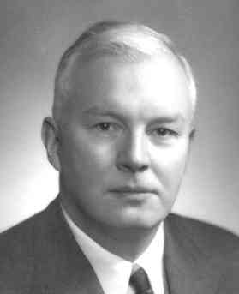
Немного истории:
Хаскелл Карри
История Haskell началась в 1987 году. В 1990 году вышла первая версия языка, названного в честь известного американского математика Хаскелла Карри.
В 1998 году стандартизован, а начиная с 2000-х начали применять в продакшене. В 2010 мир увидел его обновлённый стандарт.

Slide 3
Компилятор
Наиболее известный компилятор - GHC
(The Glasgow Haskell Compiler)родился в 1989
году в Университете Глазго.
Исходный код компилятора GHC открыт.
Кстати, сам компилятор на 82% написан на
Haskell.

Slide 4
Введение: Основы Haskell

Slide 5
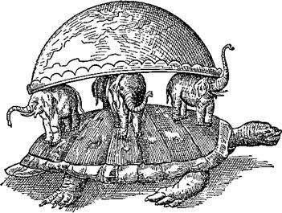
3 кита и черепаха Haskell:

Slide 6
Черепаха: Выражение — то, что дает полезную информацию
а) редуцируемые — которые можно сократить (2+2*2 - 3^2)
б) нередуцируемые — нельзя сократить (2)
Киты:
Функция — закон описывающий зависимость одной величины от другой
Тип — отображение конкретного содержания данных
Класс типов — черная магия

Slide 7
Сильные стороны Haskell
Статическая проверка типов — проверка на этапе компиляции
Сильная система типов — контроль «ожидаемого» и «действительного»
Выведение — способность определять тип самостоятельно

Slide 8
Синтаксис языка
Давайте кодить!!!!

Slide 9

Функции высшего порядка

Slide 10
Функции высшего порядка
(англ. HOF, Higher Order Functions) — функции, оперирующие другими функциями как аргументами и/или как результирующим выражением.

Slide 11
Lets code...

Slide 12

Лень — двигатель прогресса

Slide 13
Виды ленивых вычислений
Thunk — полностью не редуцированное выражение
Normal form — полностью редуцированное
выражение
Weak head normal form — не полностью редуцированное выражение

Slide 14
Пример:
let s = primes(1000000) – быстро
in print(s) – медленно
Функция вычисляет миллион простых чисел.Но вначале s это thunk выражение, лишь при вызове print s редуцируется и вычисляет простые числа.

Slide 15
Переходим к структурам

Slide 16
Односторонние и двусторонние очереди

Slide 17


Амортизированные вычисления
Принцип:
Нам важно время выполнения последовательности операций, но не важно время выполнение каждой
где аi - амортизированная стоимость операции i, ti — её реальная стоимость, a m — общее число операций.
Иногда доказывают более сильный результат:

Slide 18
Реализация
Очереди реализуются в виде 2 потоков f, r
С дополнительной информацией о них (длина).
f — первые элементы очереди
r — последние элементы в обратном порядке
Пример: очередь [1,2,3,4,5,6]
f = [1,2,3] r = [6,5,4] lenf = 3 lenr = 3

Slide 19
Операции с очередями
1) вставка — вставляем новый элемент в r
2) удаление — удаляем элемент из f и поддерживаем инвариант |f| = 0 <=> |r| = 0, то есть переносим все элементы из r, когда f оказывается пустым.

Slide 20
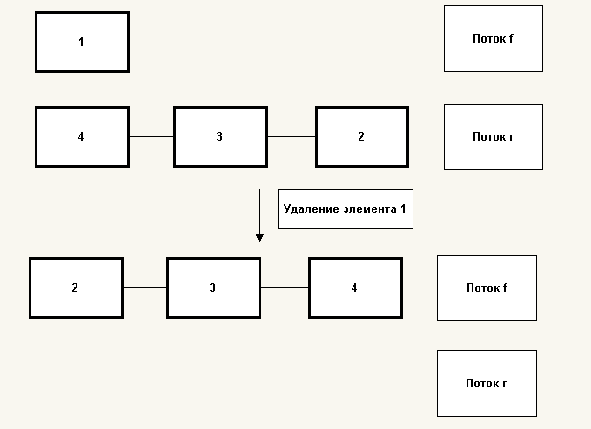
Рассмотрим пример

Slide 21
Случай двусторонней очереди
Для двусторонних очередей идеальной ситуацией является |f| = |r|
Поддерживаем инвариант:
c*|f| + 1 < |r| ^ c*|r| + 1 < |f|

Slide 22
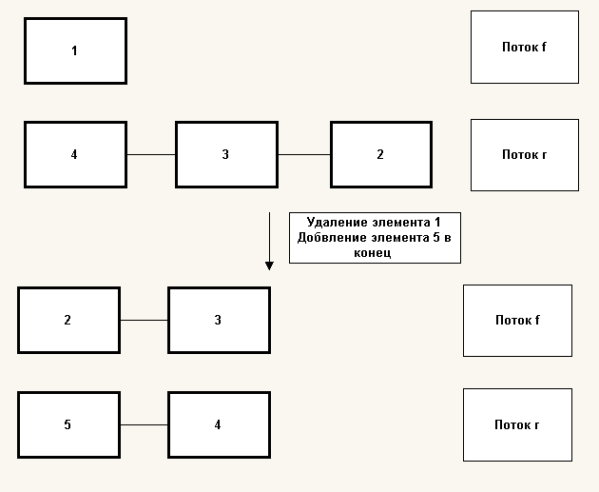
Пример для с = 2

Slide 23
THANKS FOR ATTENTION!

